Slide 2












Slide 3



Đọc lại bài “Bầu trời mùa thu” và nêu cảm nghĩ của em về một chi tiết em thích trong bài đọc

Slide 4

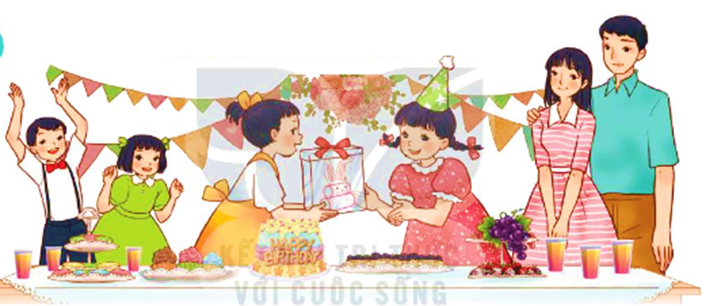
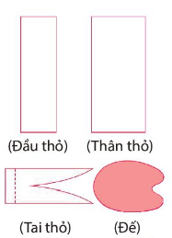
Sắp đến sinh nhật Hoa, Hà quyết định làm tặng bạn một con thỏ bằng giấy. Hà đã chuẩn bị dụng cụ, vật liệu và làm theo cách như sau:
Dụng cụ, vật liệu
- Kéo, bút chì, bút màu, hồ dán.
- Giấy trắng hoặc bìa (2 tờ).
- Giấy màu (1 tờ).
Cách làm
Bước 1. Cắt
- Cắt hai hình chữ nhật từ 2 tờ giấy trắng để làm đầu thỏ, thần thỏ.
+ Hình thứ nhất: rộng 10 cm, dài 25 cm.
+ Hình thứ hai: rộng 15 cm, dài 25 cm.
- Cắt hình tai thỏ từ giấy trắng, sau đó gấp theo đường kẻ nét đứt (như hình bên).
- Cắt đế từ giấy màu (như hình bên).

Slide 5
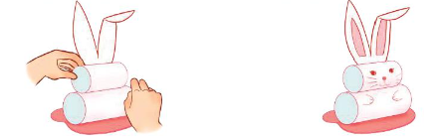
Bước 2. Dán
- Dùng hồ dán hai mép của mỗi hình chữ nhật để tạo đầu thỏ và thân thỏ.
- Dán tai thỏ, đầu thỏ, thân thỏ với nhau, sau đó dán lên đế.
Bước 3. Vẽ
- Dùng bút màu vẽ trang trí tai thỏ.
- Dùng bút màu vẽ mắt, râu, mũi, miệng ở đầu thỏ.
Vậy là Hà đã có một chú thỏ con đáng yêu bằng giấy để tặng Hoa trong ngày sinh nhật. Hi vọng Hoa sẽ vui sướng đón nhận món quà của bạn.
(Lâm Anh tổng hợp)

Slide 6

nét đứt
trang trí
vui sướng

Slide 7
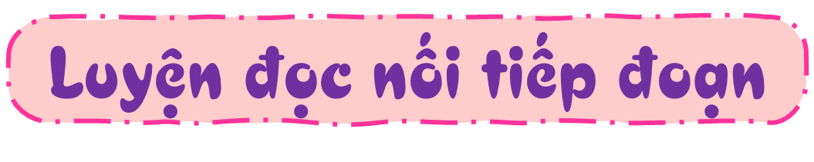
Đoạn 1
Sắp đến sinh nhật Hoa, Hà quyết định làm tặng bạn một con thỏ bằng giấy. Hà đã chuẩn bị dụng cụ, vật liệu và làm theo cách như sau:
Dụng cụ, vật liệu
- Kéo, bút chì, bút màu, hồ dán.
- Giấy trắng hoặc bìa (2 tờ).
- Giấy màu (1 tờ).

Slide 8
Đoạn 2
Cách làm
Bước 1. Cắt
- Cắt hai hình chữ nhật từ 2 tờ giấy trắng để làm đầu thỏ, thần thỏ.
+ Hình thứ nhất: rộng 10 cm, dài 25 cm.
+ Hình thứ hai: rộng 15 cm, dài 25 cm.
- Cắt hình tai thỏ từ giấy trắng, sau đó gấp theo đường kẻ nét đứt (như hình bên).
- Cắt đế từ giấy màu (như hình bên).
Bước 2. Dán
- Dùng hồ dán hai mép của mỗi hình chữ nhật để tạo đầu thỏ và thân thỏ.
- Dán tai thỏ, đầu thỏ, thân thỏ với nhau, sau đó dán lên đế.
Bước 3. Vẽ
- Dùng bút màu vẽ trang trí tai thỏ.
- Dùng bút màu vẽ mắt, râu, mũi, miệng ở đầu thỏ.
Vậy là Hà đã có một chú thỏ con đáng yêu bằng giấy để tặng Hoa trong ngày sinh nhật. Hi vọng Hoa sẽ vui sướng đón nhận món quà của bạn.

Slide 9



1. Dựa vào bài đọc, cho biết cần chuẩn bị những đồ vật nào để làm thỏ con bằng giấy?
băng dính
bút chì
hồ dán
kéo
giấy trắng
bút màu
giấy màu
kim chỉ

Slide 10
2. Để làm được thỏ con bằng giấy, cần phải thực hiện những bước nào? Nêu hoạt động chính trong mỗi bước?
Bước | Tên bước và các hoạt động chính
1
2
3
Cắt: cắt hai hình chữ nhật để làm đầu thổ, thân thỏ; cắt hình tai thỏ từ giấy trắng, sau đó gấp theo đường kẻ nét đứt, cắt để từ giấy màu.
Dán: dùng hồ dán hai mép của mỗi hình chữ nhật để tạo đầu thỏ và thân thỏ, dán tại thỏ, đầu thỏ, thân thỏ với nhau, sau đó dán lên đế.
Vẽ: dùng bút màu vẽ trang trí tại thở; dùng bút màu vẽ mắt, râu, mũi, miệng ở đầu thỏ và tay ở thần thỏ.

Slide 11
3. Dựa vào bài đọc, trình bày 1-2 bước làm thỏ con bằng giấy.
Ví dụ:
Bước 1. Cắt
- Cắt hai hình chữ nhật từ 2 tờ giấy trắng để làm đầu thỏ, thần thỏ.
+ Hình thứ nhất: rộng 10 cm, dài 25 cm.
+ Hình thứ hai: rộng 15 cm, dài 25 cm.

Slide 12
4. Giới thiệu về chú thỏ con bằng giấy được nói đến trong bài đọc.
Gợi ý:
Chú thỏ được làm bằng nguyên liệu gì?
Hình dáng ra sao? kích thước thế nào?
Chú thỏ bằng giấy gồm những bộ phận gì?
Để làm chú thỏ cần thực hiện mấy bước?
Mỗi bước cần làm gì?

Slide 13

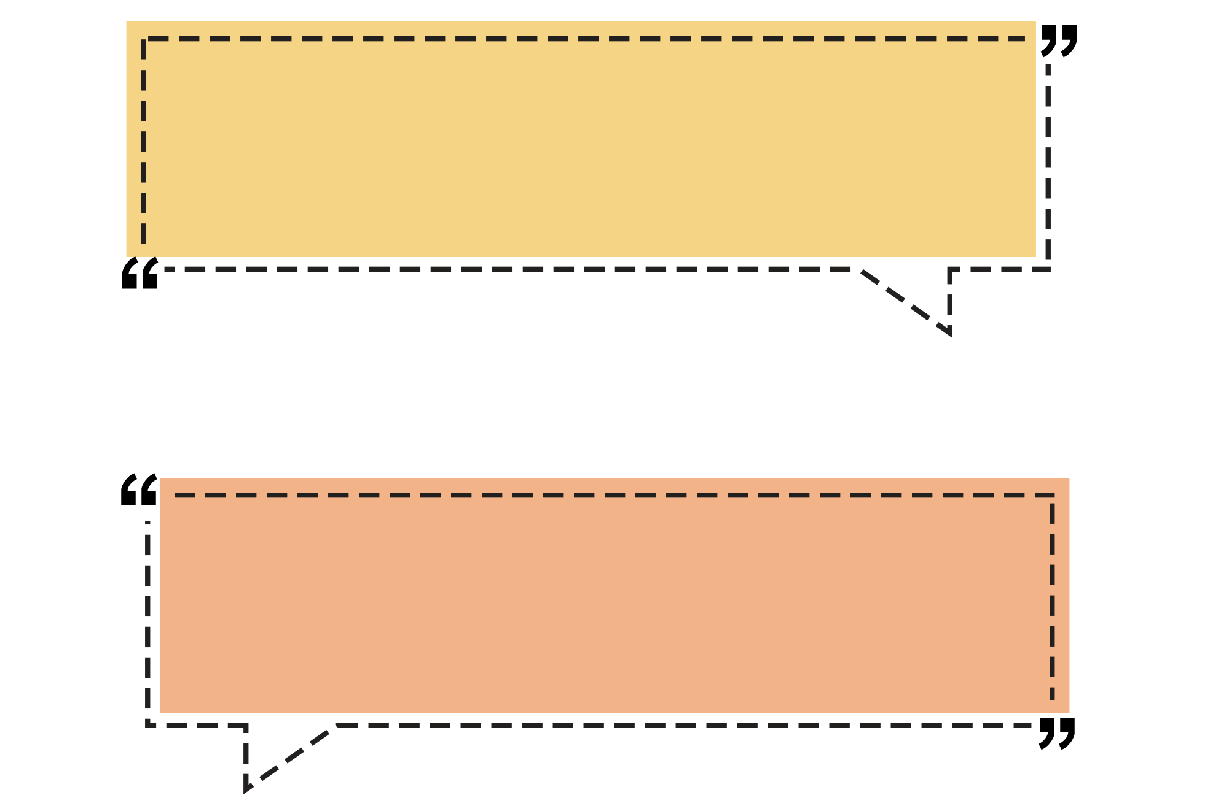
Bài đọc hướng dẫn cách làm ra chú thỏ con từ giấy. Đây là món đồ chơi thú vị và thể hiện được sự sáng tạo của người làm.

Slide 14
Sắp đến sinh nhật Hoa, Hà quyết định làm tặng bạn một con thỏ bằng giấy. Hà đã chuẩn bị dụng cụ, vật liệu và làm theo cách như sau:
Dụng cụ, vật liệu
- Kéo, bút chì, bút màu, hồ dán.
- Giấy trắng hoặc bìa (2 tờ).
- Giấy màu (1 tờ).
Cách làm
Bước 1. Cắt
- Cắt hai hình chữ nhật từ 2 tờ giấy trắng để làm đầu thỏ, thần thỏ.
+ Hình thứ nhất: rộng 10 cm, dài 25 cm.
+ Hình thứ hai: rộng 15 cm, dài 25 cm.
- Cắt hình tai thỏ từ giấy trắng, sau đó gấp theo đường kẻ nét đứt (như hình bên).
- Cắt đế từ giấy màu (như hình bên).

Slide 15
Bước 2. Dán
- Dùng hồ dán hai mép của mỗi hình chữ nhật để tạo đầu thỏ và thân thỏ.
- Dán tai thỏ, đầu thỏ, thân thỏ với nhau, sau đó dán lên đế.
Bước 3. Vẽ
- Dùng bút màu vẽ trang trí tai thỏ.
- Dùng bút màu vẽ mắt, râu, mũi, miệng ở đầu thỏ.
Vậy là Hà đã có một chú thỏ con đáng yêu bằng giấy để tặng Hoa trong ngày sinh nhật. Hi vọng Hoa sẽ vui sướng đón nhận món quà của bạn.
(Lâm Anh tổng hợp)

